Slide 1
人教版小学数学五年级上册
第六单元 多边形的面积
6.3梯形的面积
MENTAL HEALTH COUNSELING PPT
讲解人：xippt 时间：2020.6.1

Slide 2
课前导入
车窗玻璃的形状是梯形！怎样求出它的面积呢？
你能用学过的方法推导出梯形的面积计算公式吗？

Slide 3
新知探究
回忆一下，我们是怎样推导出三角形面积的计算公式的？
转化（拼接、割补）
联系
三角形（新） 已学过的图形（旧）
推导

Slide 4
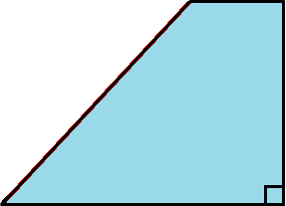
新知探究
你能根据已有的经验，借助手中的学具推导出梯形的面积计算公式吗？

Slide 5
新知探究
操作指南：
1.想一想：你能用什么办法求出这个梯形纸片的面积？
2.做一做：可以折、拼、剪。
3.说一说：你是用什么办法求出这个梯形纸片的面积。

Slide 6
新知探究
割补
把梯形分成平行四边形和三角形，分别计算出它们的面积，再求出它们的面积和。

Slide 7
新知探究
割补
把梯形分成两个三角形，求出每个三角形的面积，再计算出它们的面积和。

Slide 8
新知探究
拼接
上底
平行四边形的面积 = 底 × 高
高
2 个梯形的面积 = （上底+下底） × 高
高
梯形的面积 = （上底+下底）×高÷2
下底

Slide 9
新知探究
拼接
上底
长方形的面积 = 长 × 宽
高
2 个梯形的面积 =（上底+下底）× 高
下底
梯形的面积 = （上底+下底）×高÷2

Slide 10
新知探究
上底
观察拼成的平行四边形和原来的梯形，你发现了什么？
高
下底
（上底+下底）×高÷2
梯形的面积 =______________________

Slide 11
新知探究
如果用 S 表示梯形的面积，用 a、b 和 h 分别表示梯形的上底、下底和高，那么梯形的面积计算公式是：
a
h
S = （a + b）h÷2
b

Slide 12
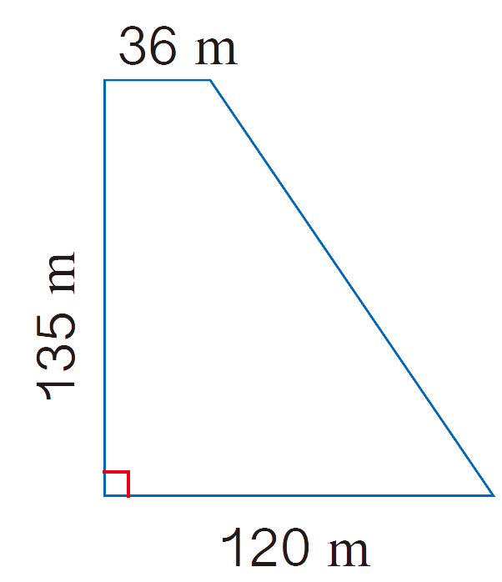
课堂练习
我国三峡水电站大坝的横截面的一部分是梯形,求它的面积。
[教材P96 例3]
S =（a+b）h÷2
=（36+120）×135÷2
= 156×135÷2
= 10530（m²）
答：它的面积是 10530 平方米。

Slide 13
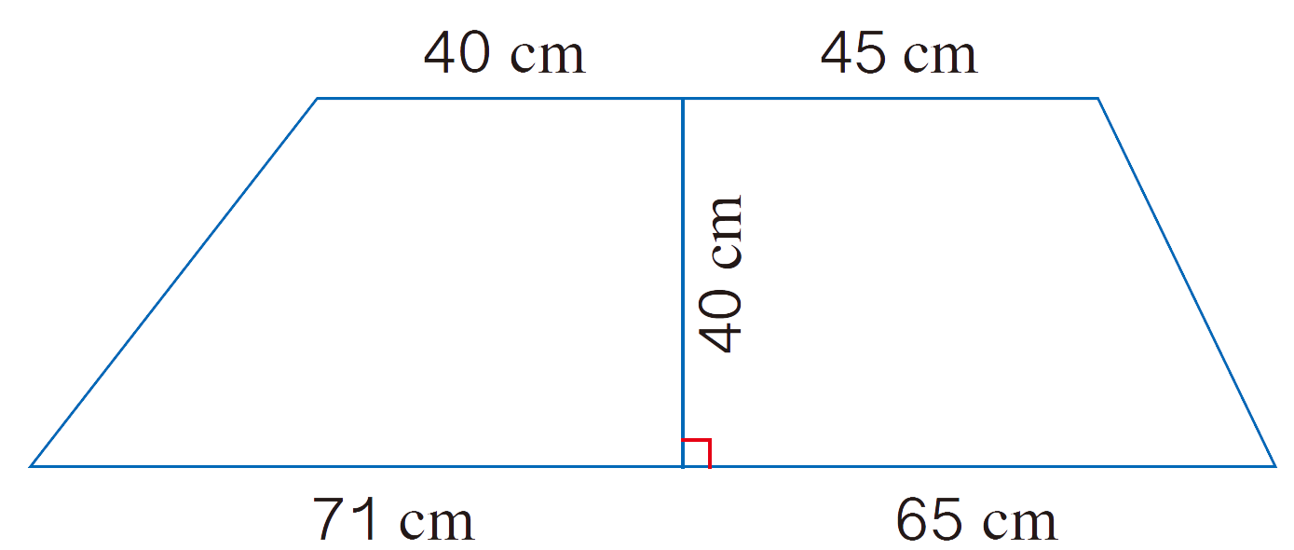
课堂练习
一辆汽车侧面的两块玻璃的形状是梯形（如下图），它们的面积分别是多少？
[教材P96 做一做]
S =（a + b）h÷2
=（40 + 71）×40÷2
= 111×40÷2
= 2220（cm²）
S =（a + b）h÷2
=（45 + 65）×40÷2
= 110×40÷2
= 2200（cm²）
答：它们的面积分别是 2220 cm²和2200 cm²。

Slide 14
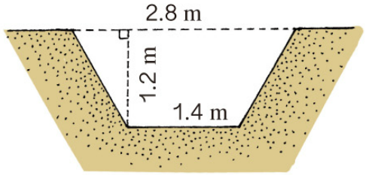
课堂练习
一条新挖的水渠，横截面是梯形（如图）。渠口宽2.8 m，渠底宽1.4 m，渠深1.2 m。横截面的面积是多少平方米？
[教材P97 练习二十一 第1题]
（1.4 + 2.8）×1.2÷2= 2.52（m²）
答：它的横截面积是 2.52 m²。

Slide 15
课堂练习
一块梯形木板，上底长 10 cm，下底比上底长 7 cm，高 6 cm，这块木板的面积是多少？
（10+10+7）×6÷2 = 81（cm²）
答：这块木板的面积是 81 cm²。

Slide 16
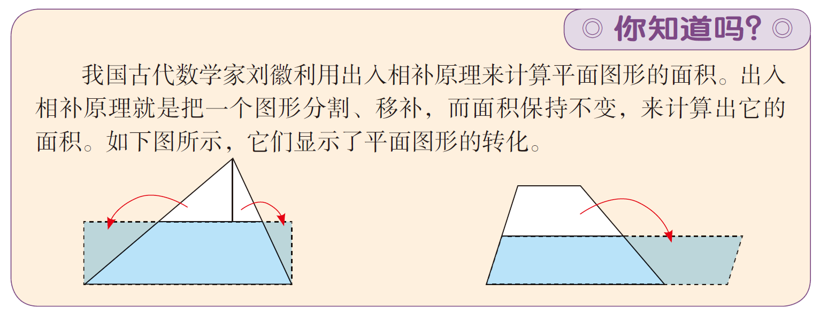
课堂练习

Slide 17
版权声明
感谢您下载xippt平台上提供的PPT作品，为了您和xippt以及原创作者的利益，请勿复制、传播、销售，否则将承担法律责任！xippt将对作品进行维权，按照传播下载次数进行十倍的索取赔偿！
1. 在xippt出售的PPT模板是免版税类(RF:
Royalty-Free)正版受《中国人民共和国著作法》和《世界版权公约》的保护，作品的所有权、版权和著作权归xippt所有,您下载的是PPT模板素材的使用权。
2. 不得将xippt的PPT模板、PPT素材，本身用于再出售,或者出租、出借、转让、分销、发布或者作为礼物供他人使用，不得转授权、出卖、转让本协议或者本协议中的权利。

Slide 18
课堂小结
通过本节课的学习，你有什么收获？

Slide 19
人教版小学数学五年级上册
第六单元 多边形的面积
感谢你的聆听
MENTAL HEALTH COUNSELING PPT
讲解人：xippt 时间：2020.6.1

